Slide 1
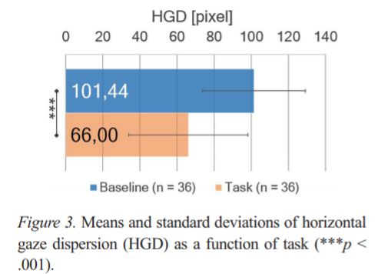
Results
在任務組和基準組之間的 HGD 中發現了強效應t(70) = 5.010，p < .001（參見圖 3），表明超過 50%更廣泛的視線水平分散
使用T檢定
檢定變數：HGD表現
分組變數：有無TQT任務
自由度為36+36-2=70

Slide 2
Behavioral changes to repeated takeovers in highly automated driving: effects of the takeover-request design and the nondriving-related task modality.
高度自動化駕駛中重複接管的行為變化：接管請求設計和非駕駛相關任務模式的影響
作者： Roche, F., Somieski, A., & Brandenburg, S. (2019).
期刊： Human factors, 61(5), 839-849.
報告者：林俊佑
指導老師：柳永青
Notes:
Roche, F., Somieski, A., & Brandenburg, S. (2019). Behavioral changes to repeated takeovers in highly automated driving: effects of the takeover-request design and the nondriving-related task modality. Human factors, 61(5), 839-849.

Slide 3
介紹
高度自動駕駛大幅度的改變了駕駛任務。當系統執行動態駕駛任務時，駕駛員從控制器轉為監督（SAE International, 2018）
但是，如果發生系統故障，駕駛員仍需對其車輛的性能負責（SAE 3 級, 2018）
本研究主要想探討三個方面對接管行為和性能的影響：
(1) 界面設計
(2) 工作負荷
(3) 重複駕駛的經驗

Slide 4
介紹-介面設計
TOR 可以通過聽覺、視覺、觸覺或組合的方式呈現
根據 Wicken 的多資源理論 (Wickens, 2002)，與聽覺或觸覺呈現相比，當 TOR 以視覺呈現時，駕駛員的接管性能應更差。這是因為視覺 TOR 使用與駕駛任務相同的（視覺）資源。
Politis et al., (2015a) 比較模擬器中聽覺、視覺和触覺提示的組合。視覺 TOR 的接管時間最慢，其次是觸覺 TOR。此外，視覺 TOR 的響應準確度最低，橫向偏差最高。其餘組合在接管時間和橫向偏差方面沒有差異。
有證據表明基於語言的聽覺 TOR 比抽象音調會導致更快、更準確的接管（Forster, Naujoks, Neukum ,& Huestegge, 2017 ; Politis et al., 2015b）。

Slide 5
介紹-NDRT
有力的證據表明，當司機參與 NDRT 時，接管性能會惡化（Feldhütter, Gold, Schneider, & Bengler, 2017 ; Radlmayr, Gold, Lorenz, Farid ,& Bengler, 2014 ; Wandtner, Schömig ,& Schmidt, 2018)
Feldhütter ea al., (2017) 在高度自動化的駕駛過程中，用視覺的替代參考任務 (SuRT; ISO/TS, 2012) 分散駕駛員的注意力。研究發現參與 NDRT 減少了碰撞時間 (TTC)，增加了接管時間，並增加了從 NDRT 到駕駛場景的視線切換次數，而不是持續觀察駕駛場景。
Wickens 的多資源理論 (2002) 一致，該理論指出，針對相同資源模式的兩個任務是按順序處理的。
Radlmayr ea al., (2014) 觀察到，與聽覺 NDRT（n-back）或無 NDRT 相比，視覺 NDRT (SuRT) 的碰撞次數更多。然而，他們沒有發現 NDRT 在駕駛員接管時間、TTC 和縱向加速行為方面存在差異。

Slide 6
介紹-經驗
在無法自動化的情況下，先前獲得的技能、經驗和反饋對於自動化系統的操作員至關重要（Bainbridge, 1983; Parasuraman, 2000）
文獻表明，隨著時間的推移，隨著信任的增加，駕駛行為變得越來越危險。
Hergeth, Lorenz, Vilimek ,& Krems（2016 ）觀察到，隨著對高度自動化車輛的信任度增加，對駕駛場景的注視越來越少。

Slide 7
方法-參與者
40 名年齡在 22 至 65 歲之間（M = 27 歲，SD = 7 歲）的參與者（20 名女性）參加了這項研究。
他們持有平均 9 年的有效駕駛執照（SD = 7 年）。參與者的視力正常或矯正正常。
19 名參與者 (47%) 報告稱對自適應巡航控製系統或停車輔助器等駕駛員輔助系統有一定的經驗。
10 名參與者 (25%) 有駕駛模擬器研究的經驗。
22 名參與者 (55%) 報告的駕駛經驗低於每年 5,000 公里，16 名 (40%) 每年 5,000 至 20,000 公里，2 名 (5%) 每年超過 20,000 公里。
本研究符合美國心理學會的道德規範。

Slide 8
方法-設備
實驗是在一個固定的駕駛模擬器中進行的，該模擬器由一個車輛模型組成，模型包括一個可調式 BMW 駕駛員座椅、方向盤（Senso Wheel）、油門和煞車踏板。
以公里/小時為單位的車速和每分鐘轉數顯示在方向盤後面的 24 英寸顯示器上。
SILAB™ 用於在 2 × 2 m 的背投屏幕上可視化駕駛場景。
該屏幕放置在車輛模型前方約 2.5 m 處。
平板電腦（三星 Galaxy Note 10.1）安裝在參與者的右手邊以管理TOR與NDRT
SMITM 眼動追踪眼鏡 2.0 版收集眼球運動

Slide 9
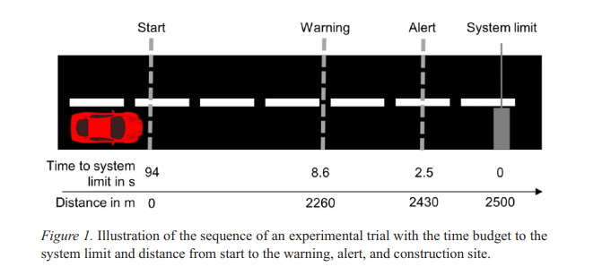
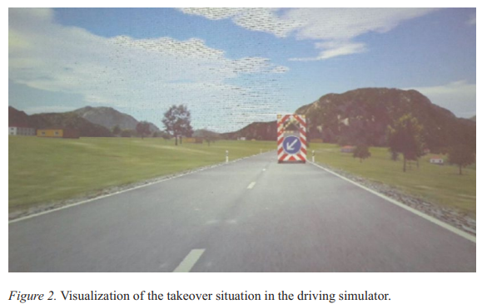
方法-場景
警告
警報
駕駛場景：3000m長的鄉村直道雙車道公路，包括樹木、山脈、房屋等，對向車道沒有車輛。在 2,500 m 後放置了一個施工標誌，在 2,260 m 後TOR發出警告
TOR包括兩個步驟，警告和警報。一半的參與者經歷了視覺+聽覺 TOR。
第一步，警告，是一個單一的音調，然後是文字，“警告！前方道路工程。盡快接管車輛控制！”它在投影屏幕上以黃色顯示，模仿平視顯示器。它在到達施工現場前 8.6 s 出現。
第二步，警報，是另一個單一的音調，然後是消息“警報！現在接管車輛控制！”在到達施工現場前 2.5 秒，屏幕上以紅色顯示（見圖 2）
Notes:
帶有系統限制的時間預算和從開始到警告、警報和施工現場的距離的實驗試驗序列的圖示。

Slide 10
方法-非駕駛相關任務 (NDRT)
一種問答遊戲，由問題組成，每個問題具有三個選項（一個正確）。
在視覺條件下，問題和回答選項呈現在平板電腦上。參與者通過點擊它來選擇他們的答案。
在聽覺條件下，實驗者大聲朗讀問題和答案，被試口頭選擇一個答案。
在兩種情況下選擇一個答案（或最多 20 秒）後，提出下一個問題。 NDRT 分散了人們對環境監測的注意力。
方法-NASA 任務負荷指數
於評估參與者的主觀工作量
本研究不使用子量表的加權程序，因為它應用起來更快（Hart, 2006）並且已被證明具有同等甚至更高的敏感性（Byers, Bittner ,& Hill, 1989 ; Hendy, Hamilton & Landry, 1993）

Slide 11
方法-程序和實驗設計
實驗設計是 2（TOR ：聽覺或視覺+聽覺，組間）×2（NDRT ：聽覺或視覺，組內）×3（重複試驗，組內）混合設計。
自動達到100公里/小時的行駛速度後，參與者開始進行問答遊戲(NDRT)。
實驗持續了大約 1 小時。
收集依變項
接管時間 (TOT)，單位為 s
最小碰撞時間 (TTCmin)，單位為 s
最小加速度 (amin)，單位為 m/s2
橫向位置標準偏差 (SDLP)
方向盤角度的最大變化(∂max) 以度為單位
Notes:
前三個試驗被阻止到一種 NDRT 模式，最後三個試驗被阻止到剩下的一個。我們為每個條件選擇了三個試驗，因為人機交互的證據表明，大多數行為變化發生在第二次或第三次試驗中 (Backhaus & Brandenburg, 2014; Brandenburg & Backhaus, 2016)。

Slide 12
結果
η² _{partial} 表示組間離均差平方和佔總離均差平方和的比例，比例越高，表示這次研究測得的組間差異越大。η²_{p}是η²的改良版，經過校正讓組間離均差平方和的佔比估計值，更符合實際資料。
η² partial < .06 表示小效應，η² partial 在 .06 和 0.14 之間的中等效應，以及 η² partial > .14 大效應（Cohen, 1988）。
剔除缺失數據，分析36 名參與者（17 名女性，16 名聽覺 TOR，18 名聽覺 NDRT）完成六種接管情況的駕駛數據，共進行了 216 項試驗
分析 33 名參與者（聽覺 TOR 組中的 15 名）的眼動追踪數據。
分析所有 40 名參與者的主觀數據。

Slide 13
結果-TOR影響(聽、視+聽)
TOR 設計（聽覺或視覺+聽覺）影響除最小加速度、注視持續時間和主觀工作量之外的所有因變量（詳見表 1）
在警報和施工現場之間，視聽 TOR 組的參與者對 SDLP 和方向盤角度的變化表現出更強的反應
結果-NDRT模式影響
在警告和警報之間，視覺 NDRT 組顯示出比聽覺組更小的 SDLP
聽覺 NDRT 組的平均 SDLP 在兩個分析間隔中保持不變。
然而，在警報和施工現場之間，視覺 NDRT 組比聽覺組具有更大的 SDLP。
Notes:
最大方向盤角度變化
警報和施工現場之間的分析間隔。
與聽覺 TOR 相比，體驗視覺-聽覺 TOR 導致顯著更長的 TOT 和更小的 TTC

Slide 14
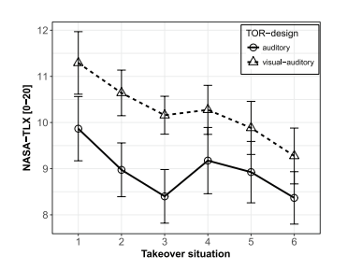
結果-反複接管經驗的影響
檢查各種接管的重複體驗的影響是否受習慣模擬器駕駛或熟悉任務引響。
分析顯示，在所有六種接管情況下，駕駛行為和凝視模式均未發生變化。
然而，NASA-TLX 評級在六次接管之間有所不同 p < .0001（見圖 3）
Notes:
NASA-TLX 評級在六種接管情況中的每一種之後進行調查。 參與者經歷了聽覺或視覺-聽覺接管請求。 考慮到 NDRT 在第三次接管情況之後切換。 誤差線代表 95% 的置信區間。

Slide 15
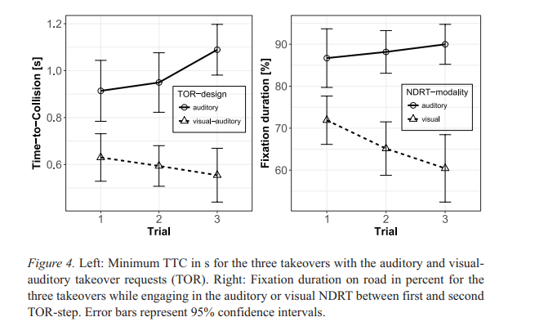
結果-反複接管經驗的影響
觀察到 TTCmin 與 TOR 設計有差異，在三次接管情況下，TTCmin 隨聽覺 TOR 增加。
聽覺 TOR 的第三次接管情況下，TTCmin 顯著高於視覺+聽覺 TOR 的任何接管情況( p < .001)，圖 4 左
對於警告和警報之間的注視持續時間，發現試驗和 NDRT 有差異，F(2,62) = 4.36，p = .017，η² 部分 = .12。
圖 4 右側說明了在三種接管情況下，在進行視覺 NDRT 時，道路上的注視持續時間減少，而在進行聽覺 NDRT 時，駕駛員的注視持續時間保持相當穩定。
事後檢驗顯示 NDRT 模式和每次之間沒有顯著差異，也沒有三向相互作用。
Notes:
NASA-TLX 評級在六種接管情況中的每一種之後進行調查。 參與者經歷了聽覺或視覺-聽覺接管請求。 考慮到 NDRT 在第三次接管情況之後切換。 誤差線代表 95% 的置信區間。

Slide 16
討論
聽覺 TOR 的參與者接管速度更快，並且還表現出更長的 TTC，以及更柔和的轉向和製動行為。
這些結果是由 Wickens 的多資源理論（Wickens, 2002）預測的，並且與 Forster et al.,(2017)的研究一致。
Politis et al., (2015a)他發現每個包含基於語言的聽覺線索的 TOR 的接管時間更短。因此，聽覺的主觀工作量低於視覺+聽覺 TOR 。
在第二個 TOR 步驟後，視覺+聽覺 TOR 的 SDLP 高於聽覺 TOR。推測視覺+聽覺 TOR 的試驗中，參與者比聽覺 TOR 的參與者更晚開始他們的車道變換操作。
使用視覺+聽覺 TOR，參與者可能需要更多時間來培養情境警覺和選擇行動。
表明聽覺 TOR 與視覺+聽覺 TOR 相比具有優勢。

Slide 17
討論
反復經歷具有聽覺 TOR 的三種接管情況會延長最小 TTC，導致不太嚴重的情況，而具有視覺聽覺 TOR 的 TTC 在試驗中保持不變
這符合 Wickens 的多資源理論（Wickens, 2002 年），當信息的感知和處理需要不同的模式（這裡是聽覺 TOR 和視覺駕駛情況）時，它可以預測更好的性能。結果還意味著，至少在重複三次時，言語聽覺 TOR 的接管行為變得更安全。
參與者參與視覺 NDRT 時，警告和警報之間的三個接管時間有所減少。即使警告已經出現，參與者仍然專注於視覺 NDRT。這是一種危險的行為，因為他們錯過了培養情境意識的時間。
這些結果表明，僅在 3 次重複內，視覺 NDRT 的凝視行為風險就更大。

Slide 18
討論-限制
本研究不包括迎面而來的交通，這可能會妨礙結果的普遍性。之前的研究展示了對面或相鄰車道上的交通情況（Gold et al., 2016; Radlmayr et al.,，2014）。如Gold et al., (2016) 發現駕駛員的接管性能受相鄰車道上車輛數量的影響。
在每次試驗中，TOR 和施工現場都出現在模擬軌道的同一位置。可以說參與者意識到了這種線性並記住了施工現場的位置。最終，他們可能會被要求接管，這可能會加劇行為變化。因此，實際交通條件下的行為變化可能比本研究中發現的還要小。

